Slide 1
Podnikové informační systémy
KMI / POIS

Slide 2
5. SEMINÁŘ 06.03.2024 (LS 2023/2024)
„Jak to zplichtíme?“ (1/2)

Slide 3
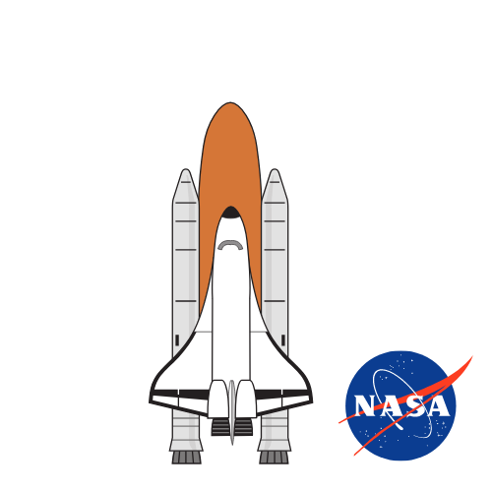
Metodika vývoje: „čistý“ Vodopád
sekvenční vývojový proces
požadavky -> cílový koncept (analýza) -> implementace -> testování -> servis
Požadavky
Cílový koncept
Implementace
Testování
Servis

Slide 4
Metodika vývoje: „čistý“ Vodopád
paradoxně poprvé představen jako příklad jak software nevyvíjet
následující krok až poté co je předchozí plně dokončen
musíme být schopni dokonale odhadnout problémové oblasti
Big Design Up Front = detailní cílový koncept
myšlenkově velmi jednoduchý přístup

Slide 5
Metodika vývoje: modifikovaný Vodopád
jako jednorožce ani čistý vodopád nikdy nikdo neviděl
existuje mnoho modifikací: Sašimi model, Spirálový model…

Slide 6
Sašimi model
Požadavky
Cílový koncept
Implementace
Testování
Servis

Slide 7
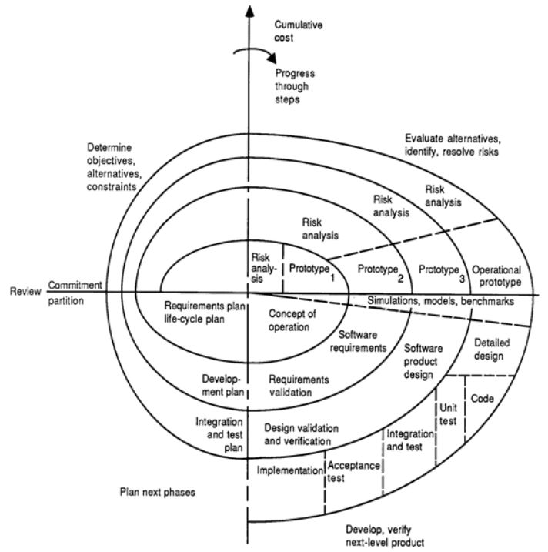
Spirálový model
Tak to trošku odlehčíme…

Slide 8
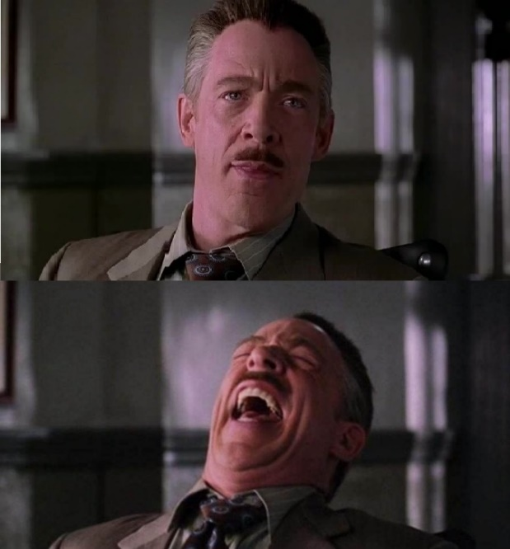
Kdy tedy „čistý“ vodopád použiji?
Zákazník přesně ví co chce a já jeho myšlence plně rozumím.
Dokážu detailně naplánovat všechny kroky nutné pro dokončení projektu.
Po skončení fáze požadavků je rozsah projektu trvale zafixován.
Po skončení fáze cílového konceptu jsou změny zapovězeny.
=> v praxi se vždy setkáme s modifikacemi.

Slide 9
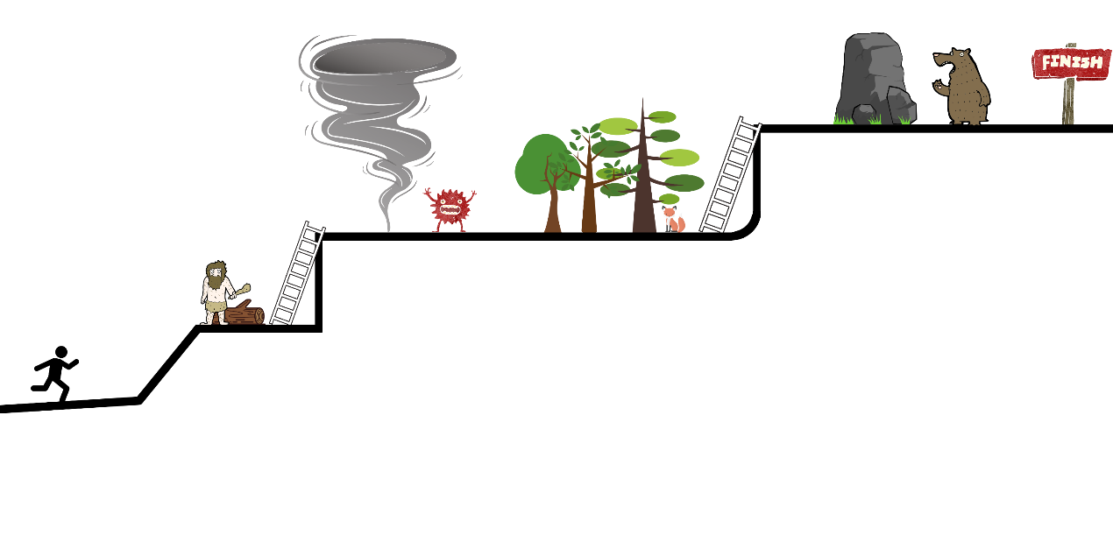
Detaily přichází s uplynulým časem
„Mnoho detailů vyjde najevo až v průběhu implementace. A některé z nich, které zjistíme, zneplatní náš návrh a my musíme udělat krok zpátky.“
- A Rational Design Process: How and Why to Fake It

Slide 10
Agilní metodiky
iterativní a inkrementální vývoj
ne vše lze řídit agilně (stavba mostu, business KPI – klíčové metriky)

Slide 11
Agilní metodiky
iterativní a inkrementální vývoj = plánuj detailně to co víš
framework, ze kterého vychází mnoho specifických metod (Scrum, Kanban, …)
umožňuje reagovat na změny požadavků (stále pozor na neřízené změny!)
důležitá je mentalita a přístup Zákazníka
odlehčené vs. těžkopádné a rigorózní metodiky
těžkopádné a rigorózní metodiky nevedly k ekonomické tvorbě software

Slide 12
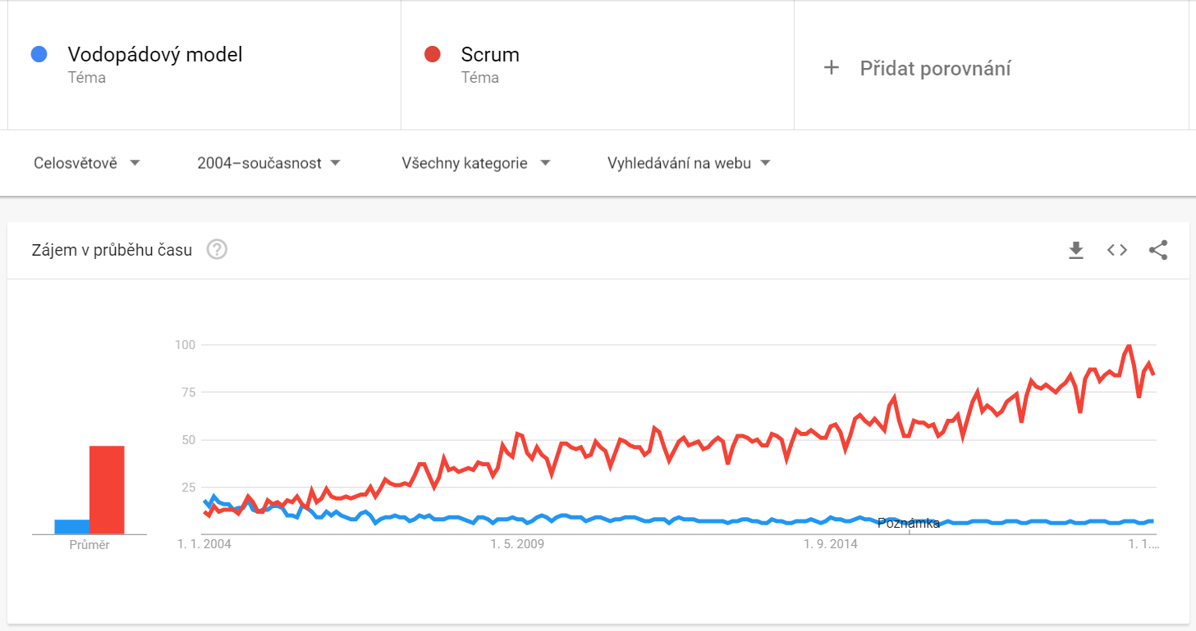

Slide 13
Agilní metodiky
agilní metodiky se používaly již dříve, ale až v roce 2001 vznikl pojem Agile
Manifest agilního programování (Agilní aliance)
v Utahu se sešli odborníci z oblasti softwarového inženýrství a vývoje software
popisuje přístup k vývoji softwaru, seznam best practices
přemýšleli co způsobuje krach IT projektů
alternativa k těžkopádným metodikám
zpět ke kořenům softwarového vývoje
jedinou jistotou je změna
Manifest agilního programování vs. Disciplinovaný Agilní manifest
berte jej s rezervou

Slide 14
Manifest agilního programování: principy
4 principy
Jednotlivci a jejich spolupráce před procesy a nástroji.
Fungující software před vyčerpávající dokumentací.
Spolupráce se Zákazníkem před vyjednáváním o smlouvě.
Reagování na změny před dodržováním plánu.
vždy je zapotřebí brát ohled na konkrétní prostředí
While there is value in the items on the right, we value the items on the left more.

Slide 15
Manifest agilního programování: doporučení
12 doporučení
základní teze agilních metodologií
demonstrují, že i malé množství dokumentace může nést mnoho informací
Nejvyšší prioritou je uspokojit Zákazníka průběžnými a rychlými dodávkami kvalitního software.
Změnové požadavky jsou vítány, dokonce i v průběhu vývoje. Agilní procesy je zpracují tak, aby Zákazníkovi přinášely konkurenční výhody.
Dodávejte fungující software často, v intervalech týdnů až měsíců. Upřednostňujte kratší intervaly dodání.

Slide 16
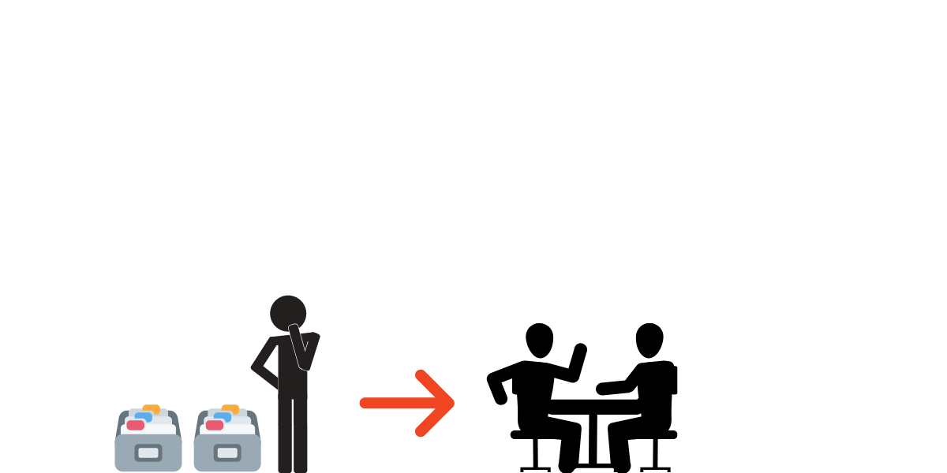
Manifest agilního programování: doporučení
Lidé z businessu a vývojáři musí spolupracovat každý den během celého projektu.
Pro práci na projektu vybírejte motivované jedince. Dejte jim prostředí a podporu, kterou potřebují, a důvěřujte jim, že práci dokončí.
Nejúčinnější metoda sdílení informací vývojářskému týmu (i uvnitř tohoto týmu) je osobní setkání.

Slide 17
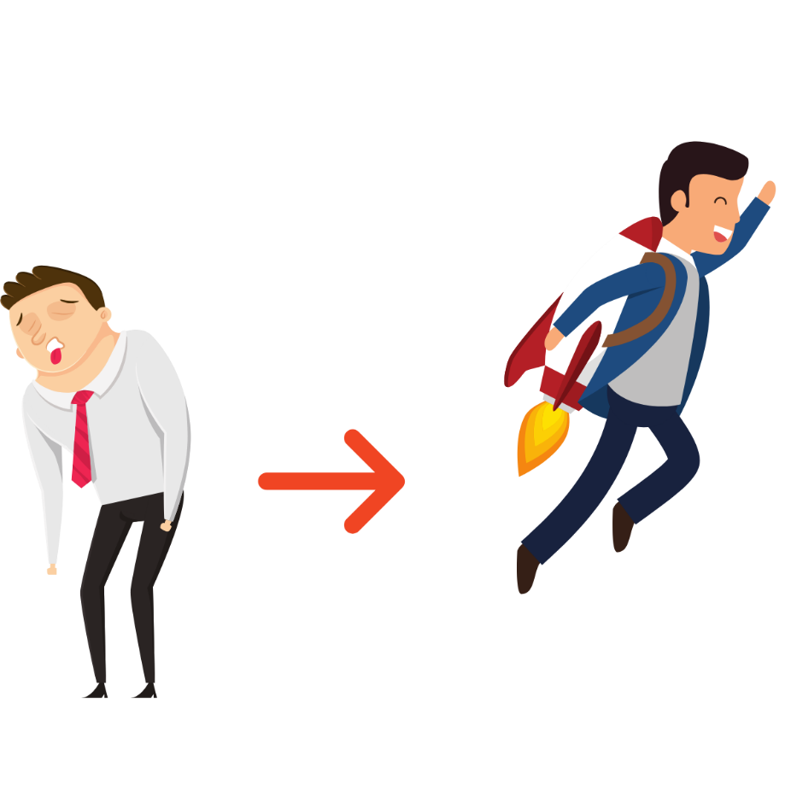
Manifest agilního programování: doporučení
Fungující software je hlavním měřítkem postupu vývoje.
Agilní procesy podporují udržitelný vývoj. Sponzoři, vývojáři i uživatelé by měli být schopní dodržovat stálý výkon dokud je to třeba.
Průběžná pozornost věnovaná technické dokonalosti a dobrému návrhu posiluje agilní přístup.

Slide 18
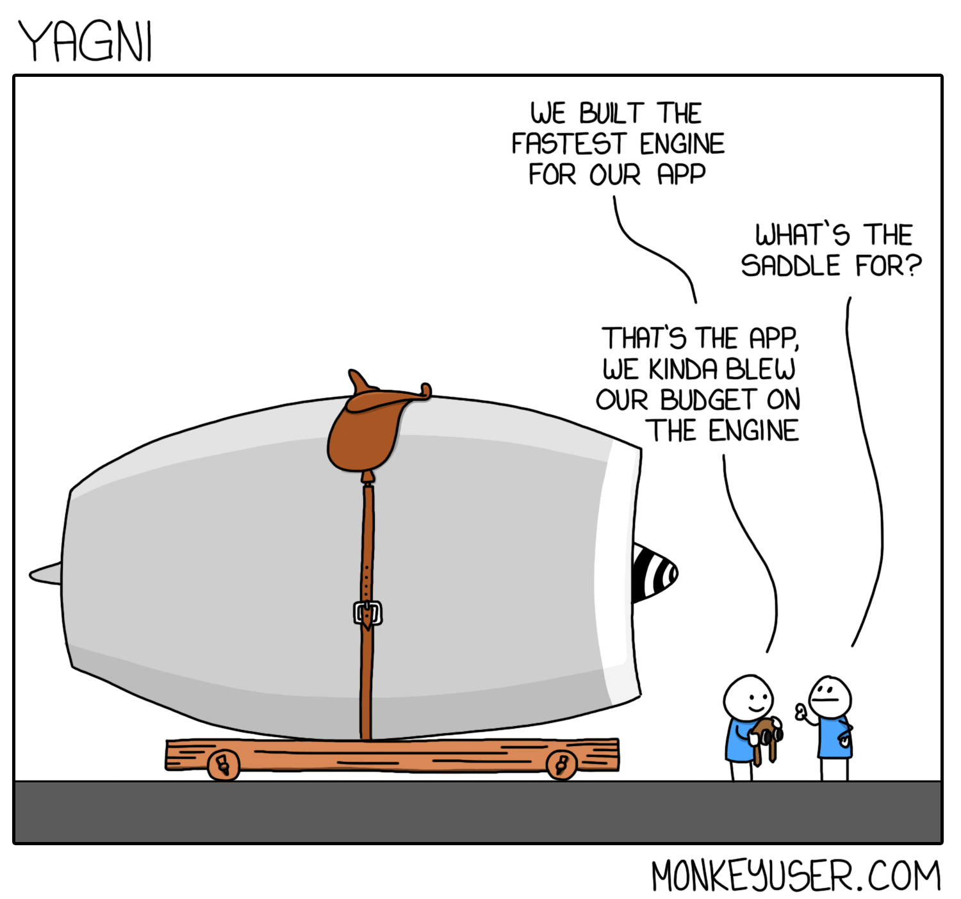
Manifest agilního programování: doporučení
Základem je jednoduchost – umění co nejvíce práce vůbec nedělat.
Nejlepší architektury, požadavky a návrhy vznikají v týmech, které se samy organizují.
Tým v pravidelných intervalech vyhodnocuje svou práci a upravuje své postupy tak, aby byl co nejefektivnější.
- You aren't gonna need it

Slide 19
Kdy tedy agilní přístup použiji?
Když nejsem schopen něco celé naplánovat. Mám nejisté a nejasné zadání.
Mám představu, ale vím, že až implementace odhalí realitu.
Očekávám, že v průběhu implementace bude docházet ke zpřesňování požadavků.
Preferujeme malé, samoorganizující se a multidisciplinární týmy (cca 5 – 9 členů).
Zákazník chce být zapojen do tvorby produktu.
Chci Zákazníkovi průběžně prezentovat vznikající produkt.
Před rigorózními metodikami preferuji vlastní přístup k vývoji.
…

Slide 20
Jaké metodiky staví na tomto frameworku?
Scrum
Kanban
Extrémní programování
Lean
Crystal Clear
…

Slide 21
Kde vzniká nepochopení?
Nepotřebuji požadavky a můžu změnit cokoliv.
Cílem není software, ale agilita.
Pevně se držím toho co káže Manifest a vykládám si ho doslova.
Vše se dá agilně uřídit.
K projektu kde je fixní čas, cena a rozsah můžu přistupovat 100 % agilně.
Tým není samostatný, neustále se mění a jeho členové pracují na různých projektech.
Pouze přejmenujeme role, ale jinak to děláme pořád stejně.

Slide 22
Kde vzniká nepochopení?

Slide 23
CYNEFIN
slovo z velštiny znamenající „doména“ nebo „místo výskytu“
Projekťáci jsou Agilisty vnímáni jako kravaťáci za zenitem X Agilisté jsou Projekťáky vnímáni jako hipísáci
vždy jde o to vybrat pro danou situaci ten správný nástroj
problémy spadají do pěti domén (hranice jsou nejasné):
Jednoduché / jasné
Komplikované: Vodopád
Komplexní: Agilní přístup
Chaos
Zmatek

Slide 24
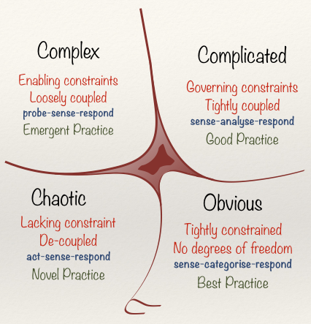
Jednoduché / jasné
porozumět-zařadit-zareagovat
příklad: zpracování faktury
Komplikované (Vodopád)
porozumět-analyzovat-zareagovat
příklad: stavba mostu
Komplexní (Agilní přístup)
prozkoumat-porozumět-zareagovat
příklad: optimalizace procesu ve firmě
Chaos
jednat-porozumět-zareagovat
příklad: krizové řízení
Zmatek (WTF?!)

Slide 25
Vodopád vs. Agilní přístup
Mantrou Vodopádu je rozsah. Dodat vše co bylo na začátku stanoveno.
Mantrou Agility je dodat to, co má „nejvyšší hodnotu“. Tuto „hodnotu“ se snažím dodat co nejdříve.
„Udělej tady tohle. Hlavně rychle a kvalitně.“ vs. „Zamysli se nad tím a pak to společně doladíme.“
Kombinace přístupů:
Rozdělit v čase: část projektu jedu Vodopádem a část Agilně
Rozdělit ve výstupech: určité výstupy projektu řeším Vodopádově a určité Agilně
Rozdělit dle úrovně: dlouhodobé cíle řídím klasickými projektovými nástroji, iterace řídím agilně.

Slide 26
Shrnutí
Vodopád
Agilní přístup vs. Vodopád
odlehčené vs. těžkopádné a rigorózní metodiky

Slide 27
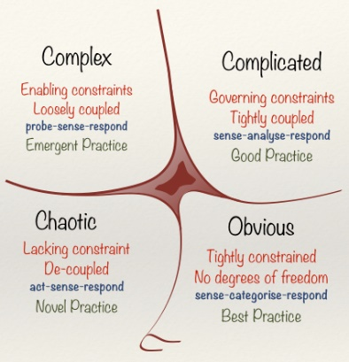
Shrnutí
Manifest agilního programování
4 principy, 12 doporučení
Kde vzniká nepochopení Agilu?
CYNEFIN

Slide 28
Zajímavosti ke čtení
https://users.ece.utexas.edu/~perry/education/SE-Intro/fakeit.pdf
https://www.glowtouch.com/waterfall-vs-agile-good-bad-misunderstood/
https://techbeacon.com/app-dev-testing/8-reasons-ditch-agile
https://www.pmconsulting.cz/2018/01/cynefin-pomuze-urcit-aplikovat-agile/

